Slide 1

PAMETNA VRATA
Izradili: Hrvoje Pranjković i Domin Radić

Slide 2
SPECIFIKACIJA ZAHTJEVA S OBZIROM NA KONAČNO RJEŠENJE
Pametna vrata su automatski sustav za upravljanje kliznim vratima putem web aplikacije
RFID senzor omogućuje beskontaktni pristup autoriziranim korisnicima.
Senzor pokreta otvara i zatvara vrata kada korisnik prođe ili se približi.
Senzor udaljenosti sprječava zatvaranje ako detektira prepreku (ljude, kućne ljubimce, objekte).
LED dioda signalizira proces zatvaranja vrata, pružajući korisnicima vizualnu informaciju.
Sustav integrira više senzora i tehnologija za sigurnost i optimalnu funkcionalnost.

Slide 3
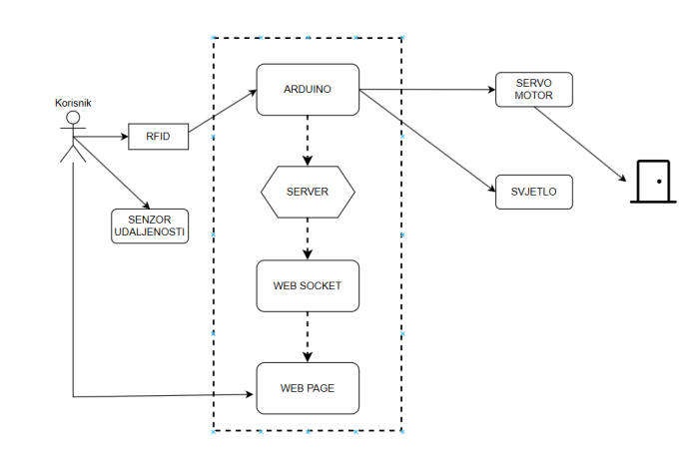
USE-CASE DIJAGRAM

Slide 4
KORIŠTENE TEHNOLOGIJE
Hardware | Software
Arduino Uno | Arduino IDE
Raspberry Pi 5 | PuTTY
RFID | Visual Studio Code
Senzor pokreta | Tornado server
Servo motor | WebSocket
Senzor udaljenosti | MariaDB
1x LED diode
Spojni vodiči
Protoboard

Slide 5
ANALIZA TROŠKOVA
Troškovnik
Komponenta | ID | Količina | Stranica | Cijena
RFID senzor | RFID-RC522 | 1 | Conrad.hr | 11€
Senzor udaljenosti | HC-SR04 | 1 | Conrad.hr | 3,79€
Senzor pokreta | HC-SR501 | 1 | Conrad.hr | 4,49€
Led dioda |  | 1 | Conrad.hr | 0,05€
Arduino Uno |  | 1 | Conrad.hr | 23,99€
Servo motor | SG90 | 1 | Conrad.hr | 8,99€
Otpornik |  | 1 | Conrad.hr | 0,10€
Žice |  | 20 | Conrad.hr | 1€
Pretvarač napona |  | 1 | Soldered.com | 10.95€
UKUPNO |  |  |  | 64,36 €

Slide 6
Troškovnik
Komponenta | ID | Količina | Stranica | Cijena
RFID senzor | RFID-RC522 | 1 | Aliexpress.com | 0,98€
Senzor udaljenosti | HC-SR04 | 1 | Aliexpress.com | 0,98€
Senzor pokreta | HC-SR501 | 1 | Aliexpress.com | 1,71€
Led dioda |  | 1 | Aliexpress.com | 0,01€
Arduino Uno |  | 1 | Aliexpress.com | 4,95€
Servo motor | SG90 | 1 | Aliexpress.com | 2,08€
Otpornik |  | 1 | Aliexpress.com | 0,04 €
Žice |  | 20 | Aliexpress.com | 0,3€
UKUPNO |  |  |  | 10,71 €

Slide 7
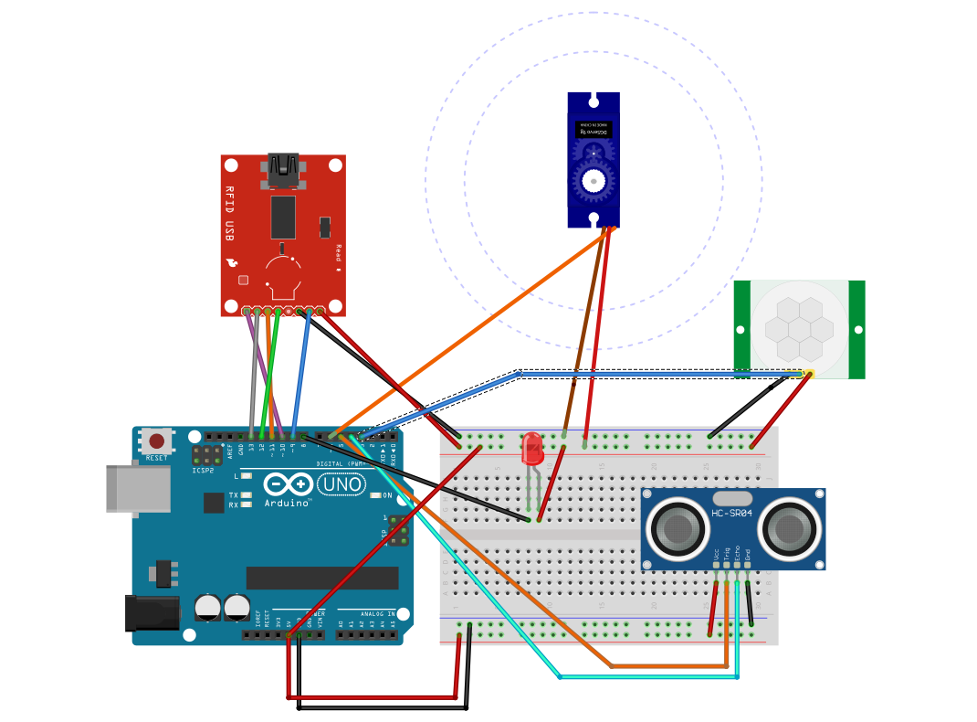
SHEMA PROJEKTA

Slide 8
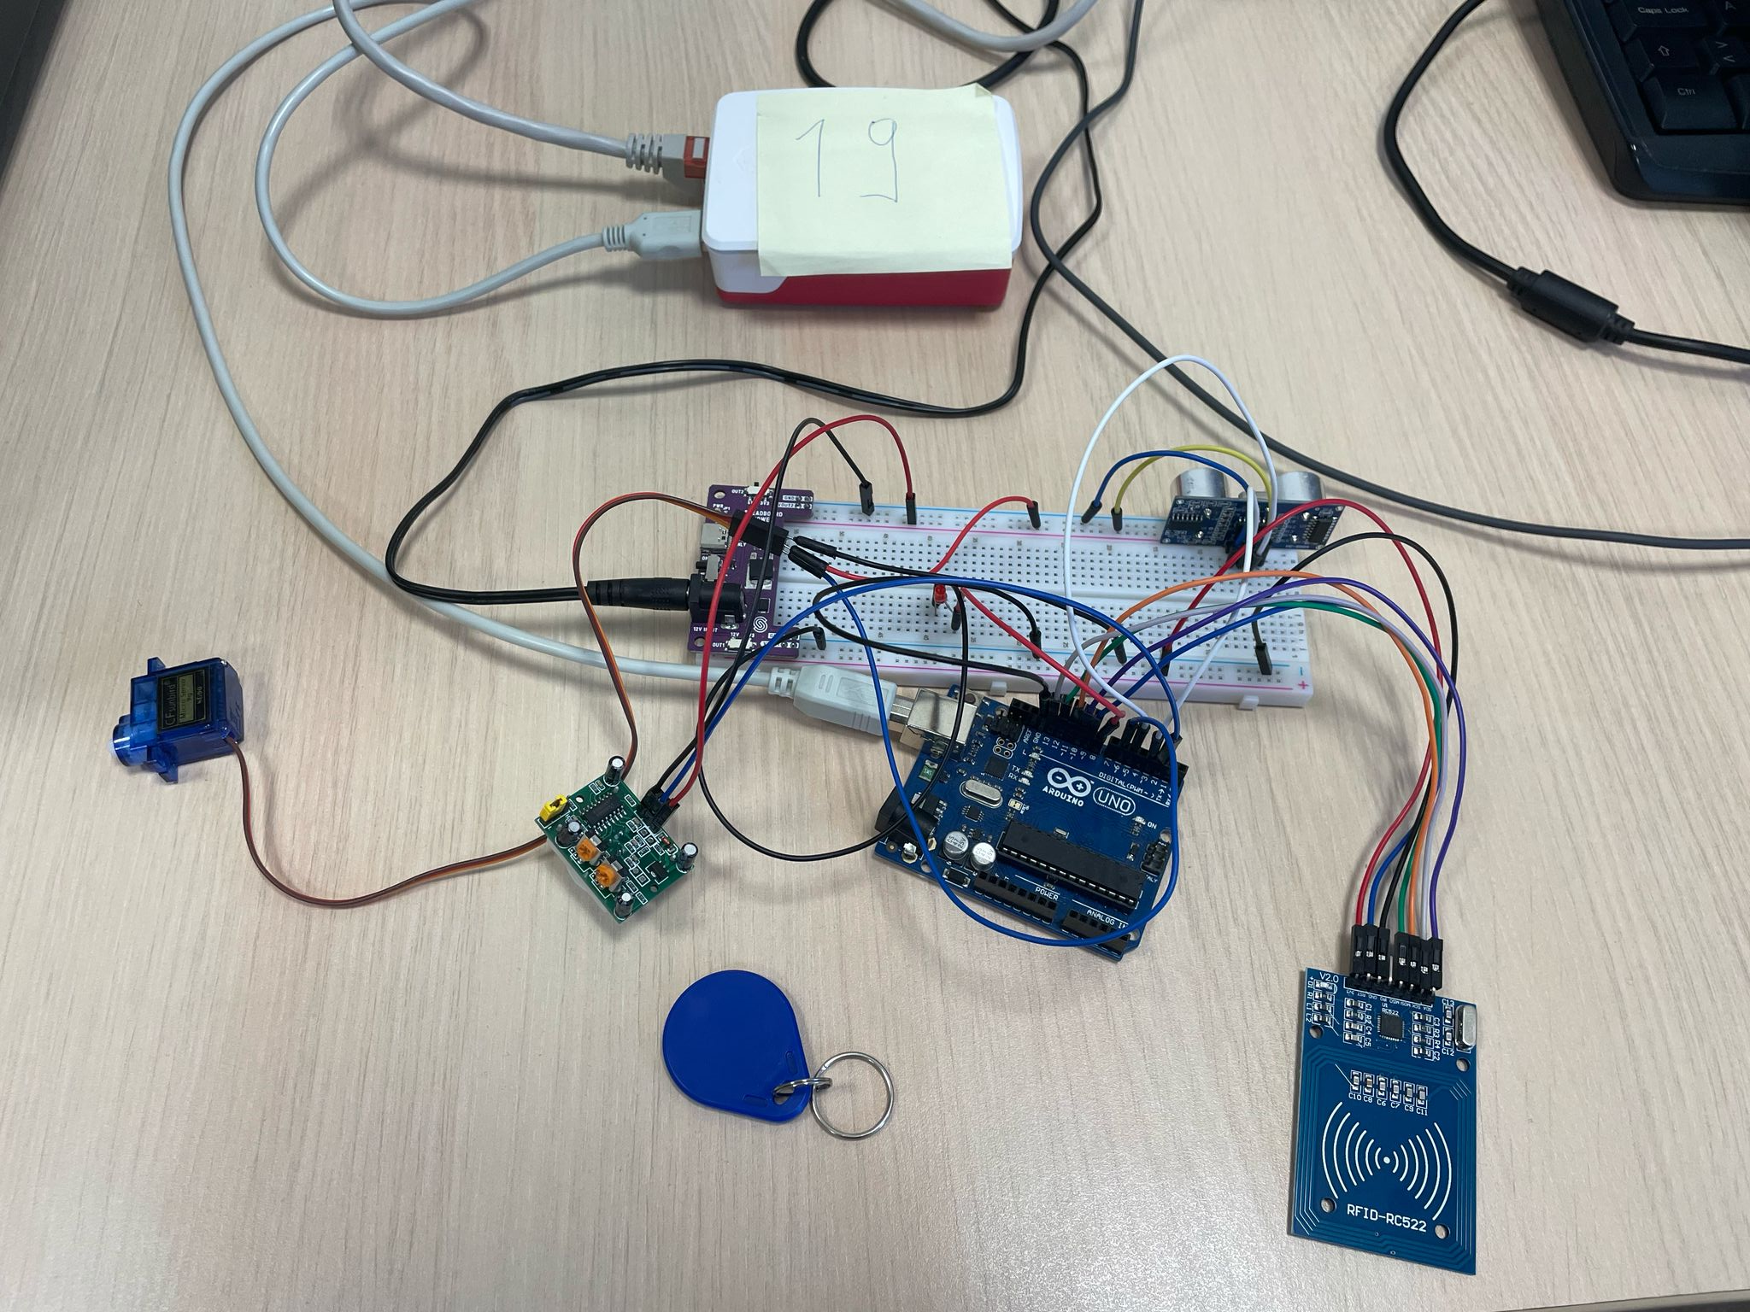
IZGLED POVEZANOG PROJEKTA

Slide 9
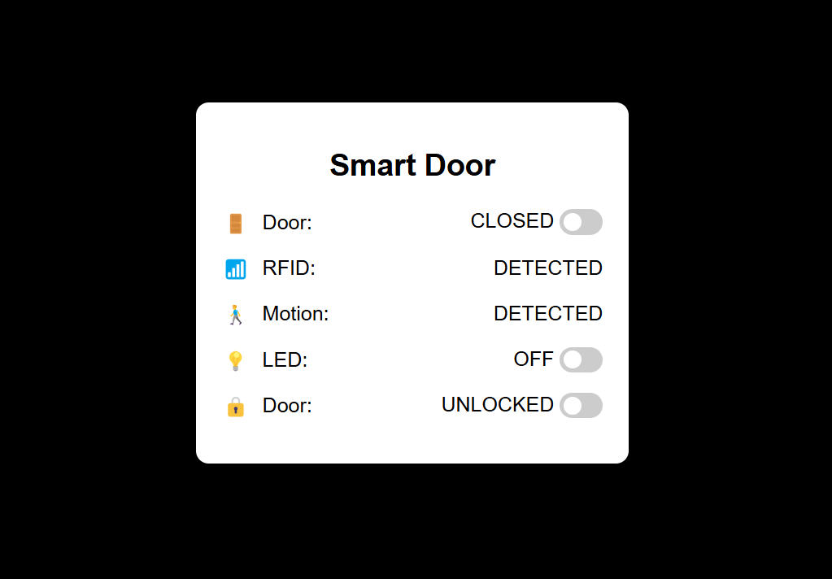
IZGLED WEB APLIKACIJE

Slide 10
HVALA NA PAŽNJI

